Slide 1
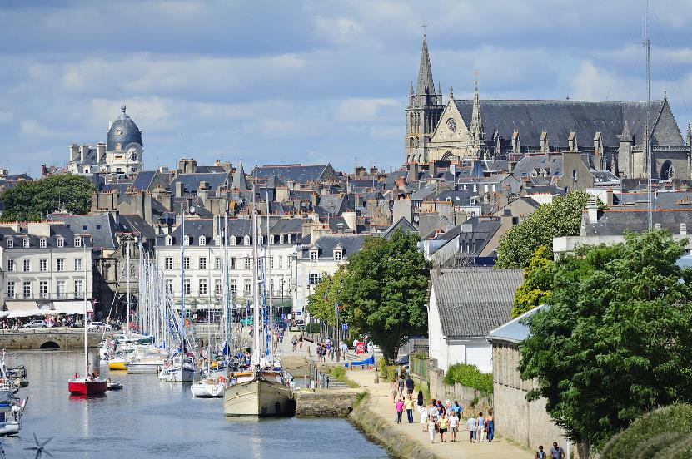
Lorient Vous Présente Le Finistère
Le Port De Vannes

Slide 2
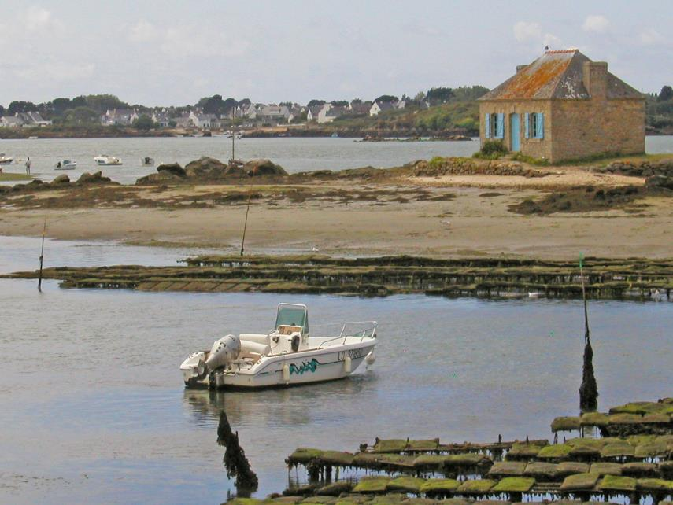
Saint - Cado

Slide 3
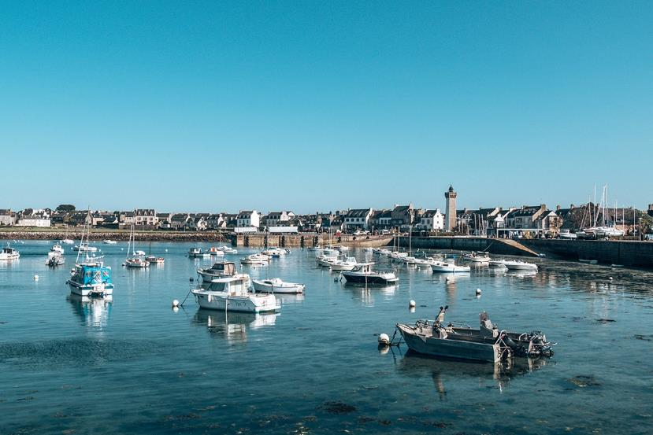
Roscoff

Slide 4
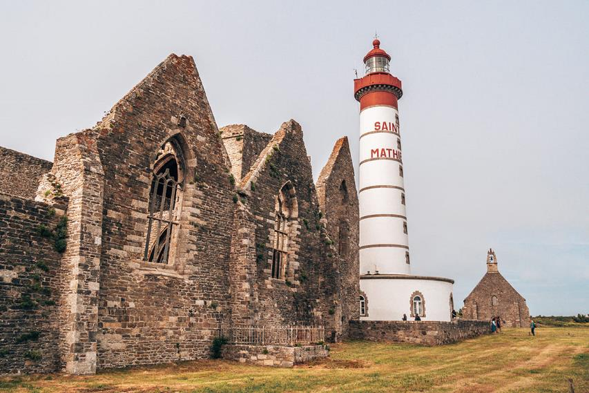
Ponte – Saint -Mathieu

Slide 5
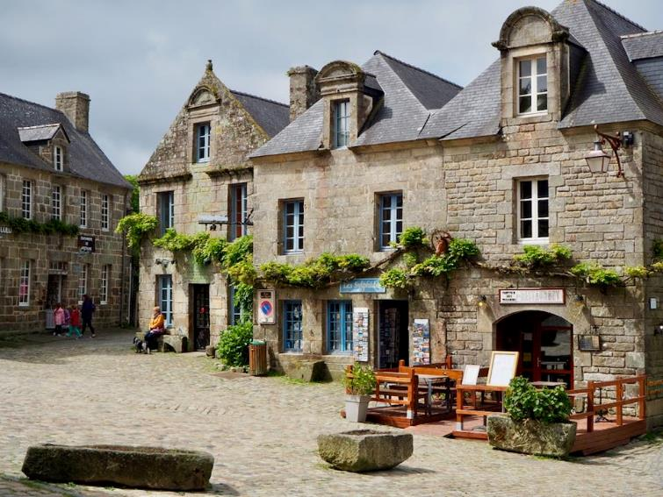
Locronan

Slide 6
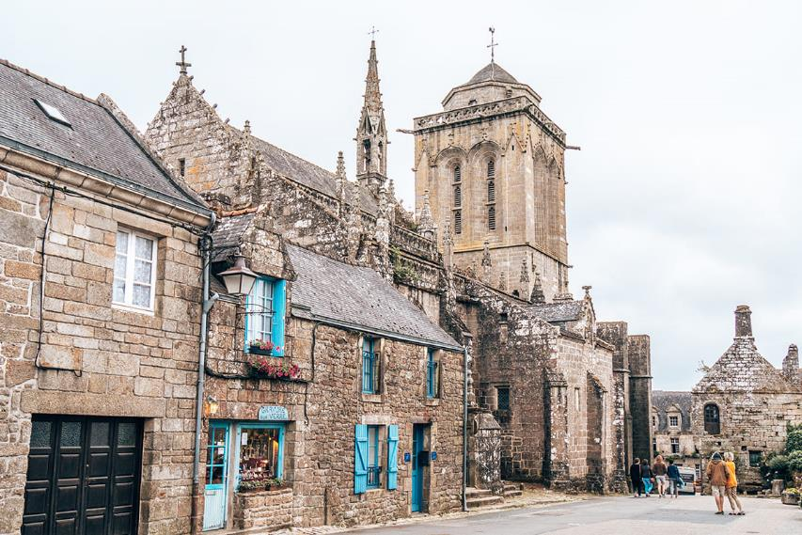
Locronan

Slide 7
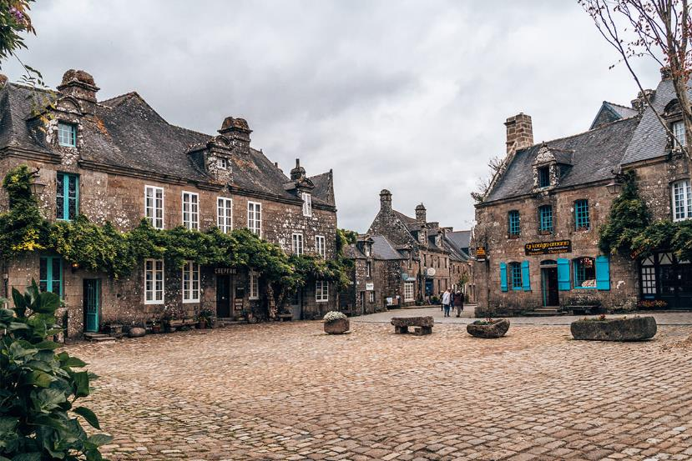
Locronan

Slide 8
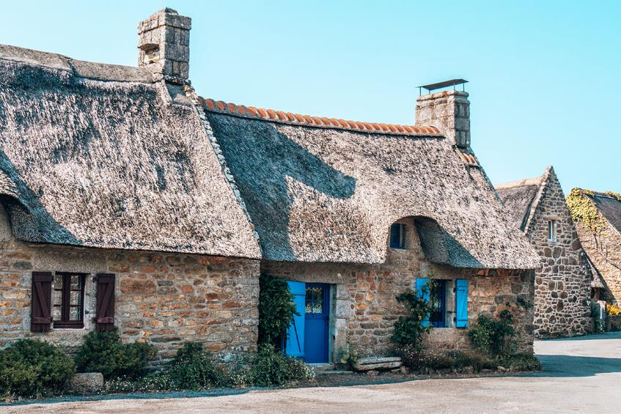
Chaumière

Slide 9
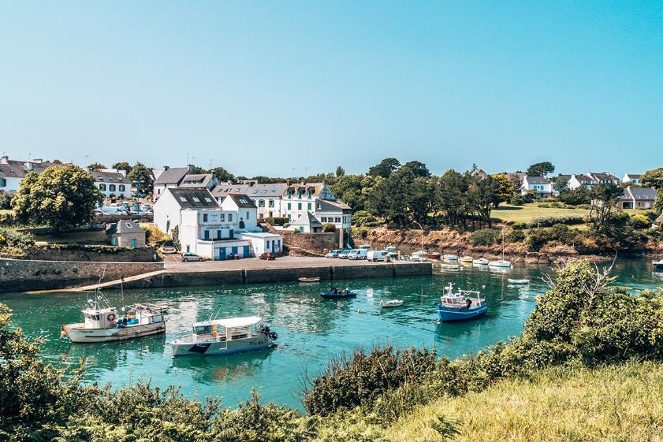
Doelan

Slide 10
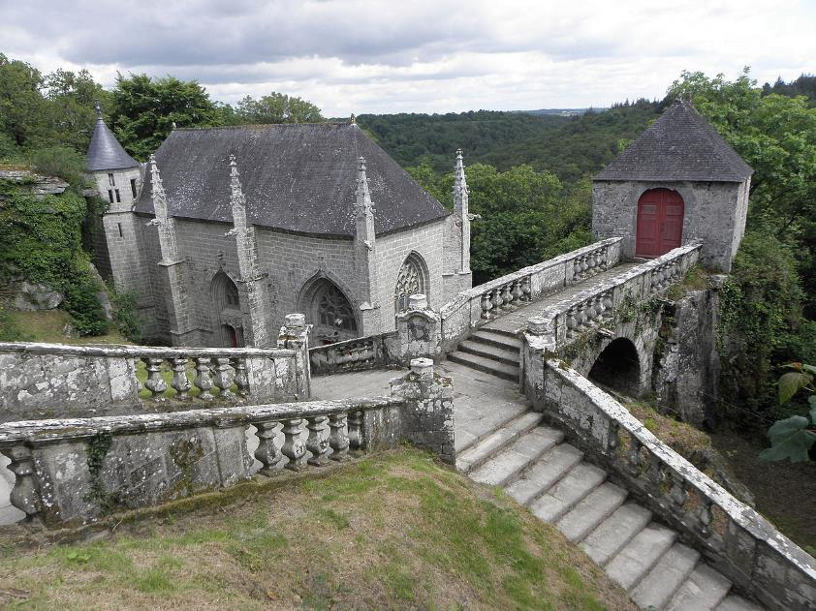
Le Faouët (Morbihan), la chapelle Sainte-Barbe et l'oratoire Saint-Michel : vue extérieure d'ensemble.

Slide 11
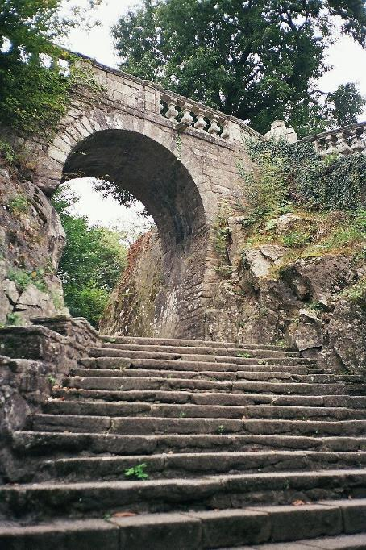
Le Faouët (Morbihan): arche du pont et escalier de la chapelle Sainte-Barbe.

Slide 12
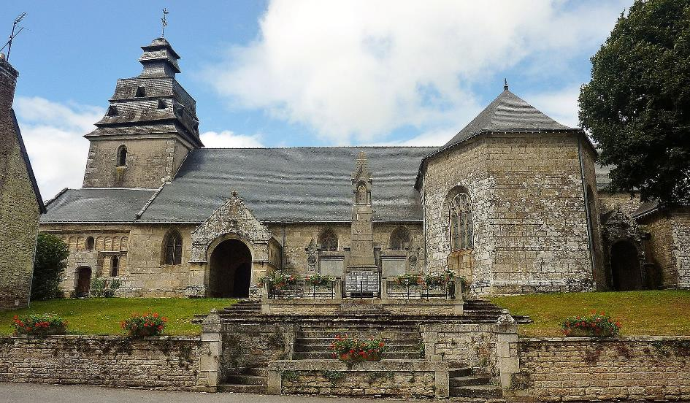
Le Faouët (Morbihan) : l'église paroissiale Notre-Dame de l'Assomption, vue extérieure d'ensemble du placître.(Faouet )

Slide 13
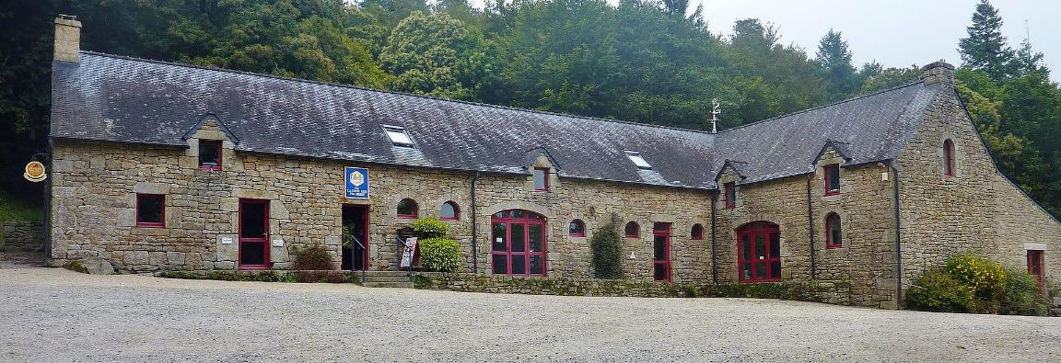
Le musée de l'Abeille Vivante et la Cité des Fourmis, vue extérieure du bâtiment.( Faouet )

Slide 14
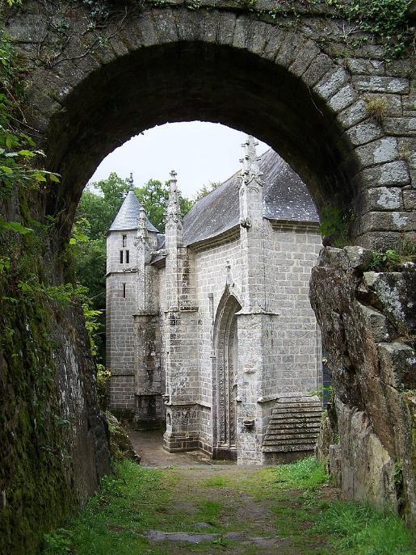
Plus de détails
Chapelle Sainte-Barbe, et les arches menant à l'oratoire Saint-Michel.(Faouet )

Slide 15
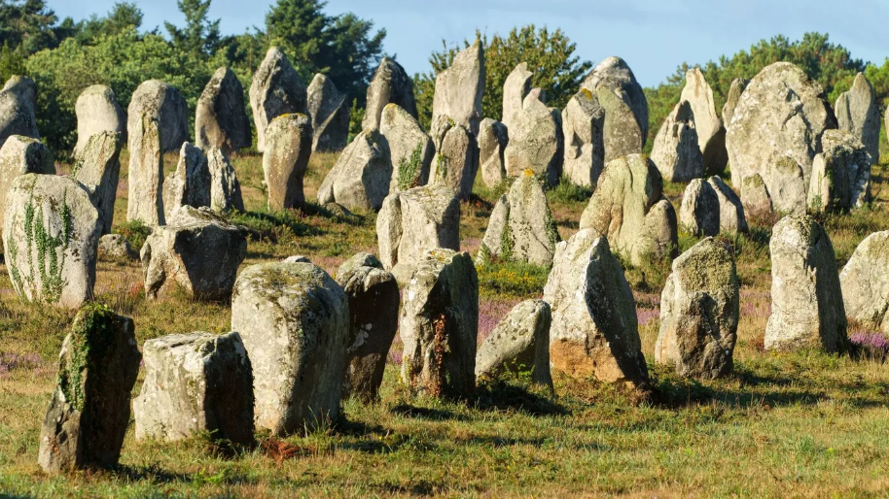
Les Alignements (Carnac )

Slide 16
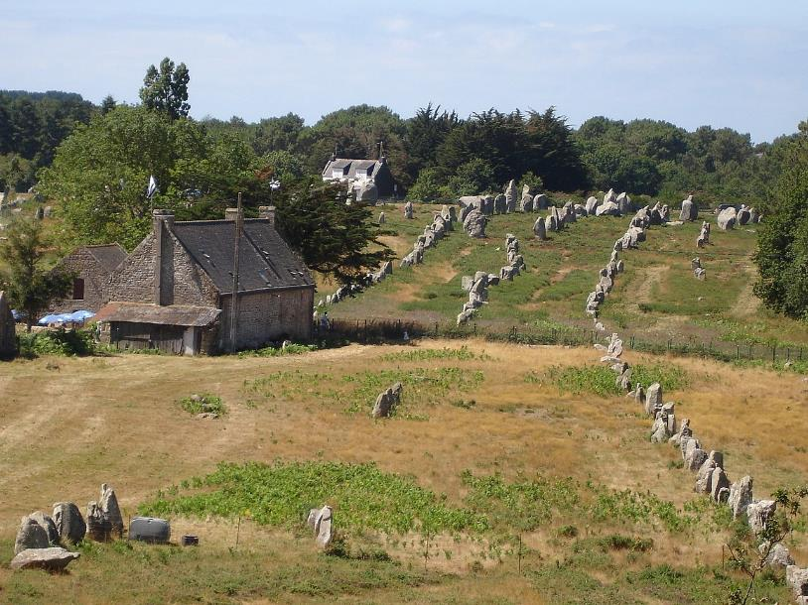
, Morbihan, Carnac, Alignement de Kermario

Slide 17
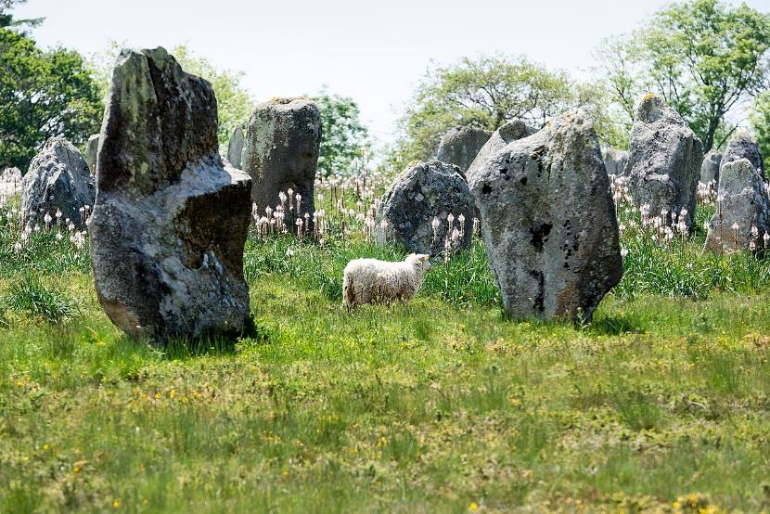
Alignement de Kermario. (Carnac, Morbihan, Bretagne, France)

Slide 18
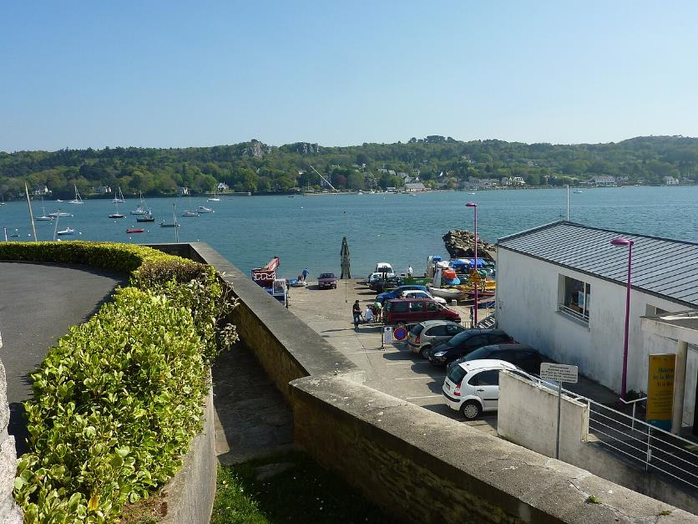
La cale du Passage au Relecq-Kerhuon et à l'arrière-plan, le Passage côté Plougastel-Daoulas.

Slide 19
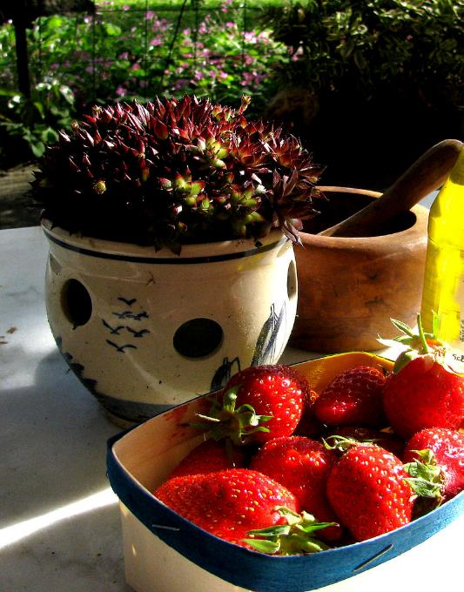
Fraises de Plougastel

Slide 20
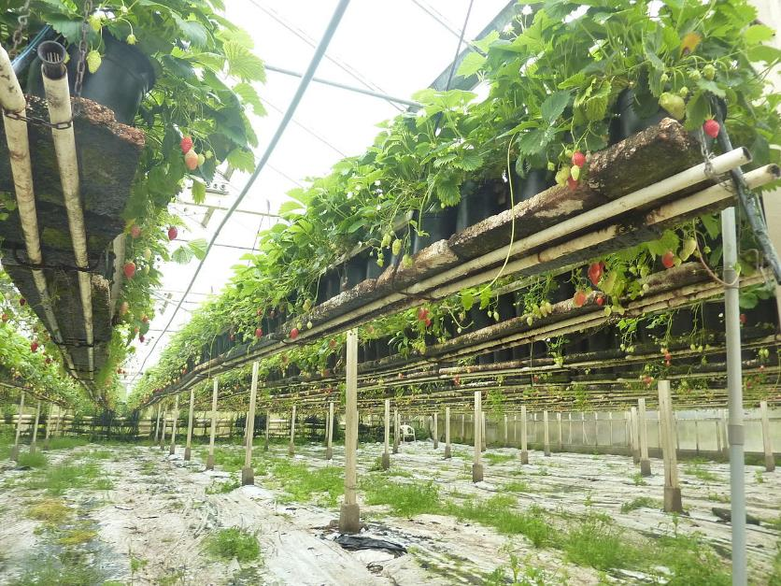
Plus de détails
Plougastel-Daoulas : culture de fraises en hauteur et sous serre.

Slide 21
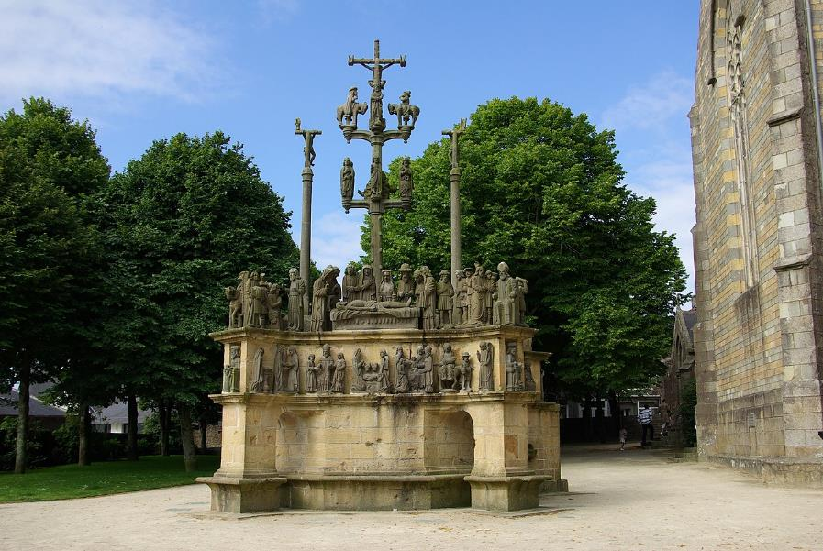
Calvaire de Plougastel-Daoulas (Finistère, France)

Slide 22
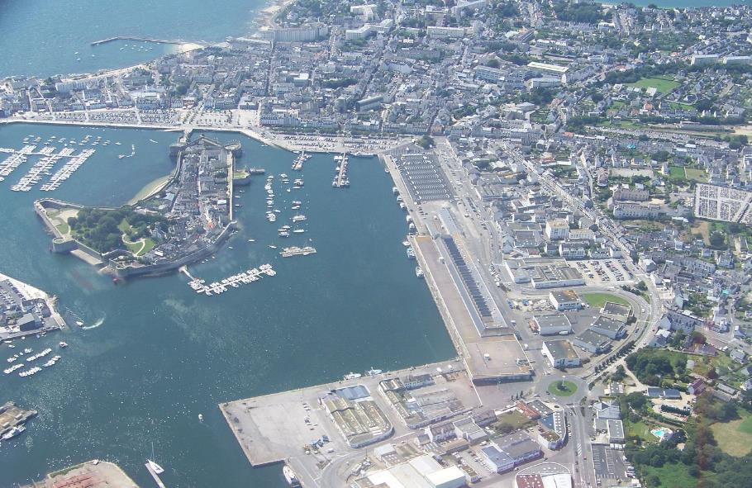
Vue aérienne de Concarneau

Slide 23
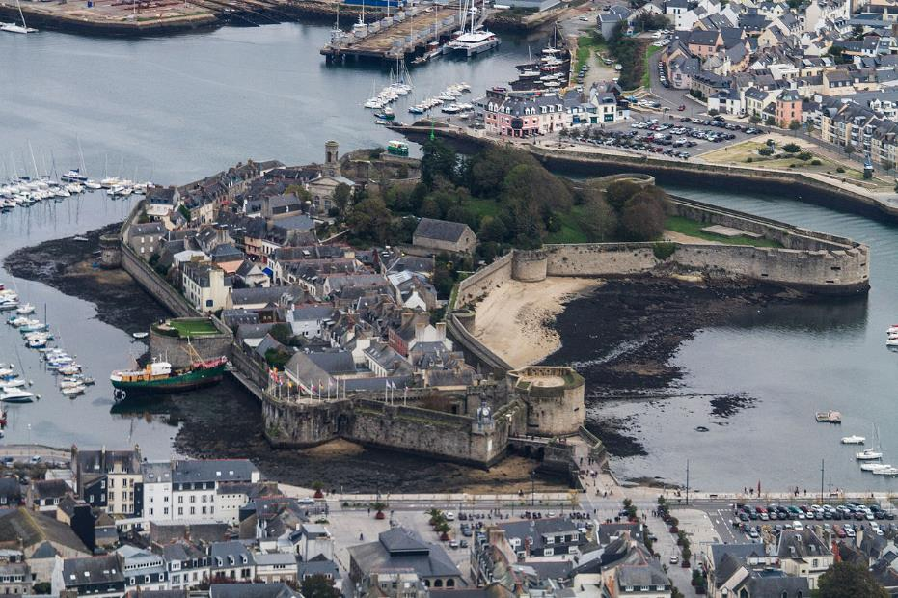
Vue aérienne de la ville close de Concarneau.

Slide 24
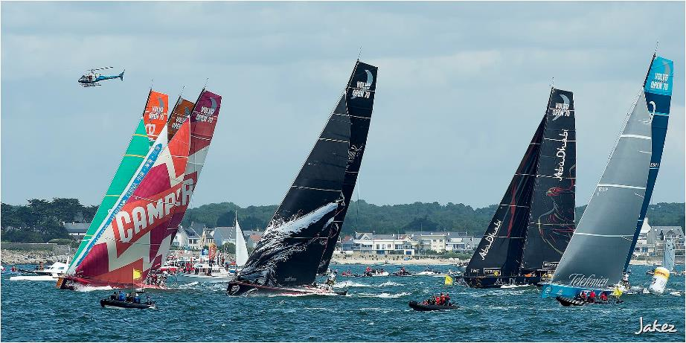
Port De Lorient

Slide 25
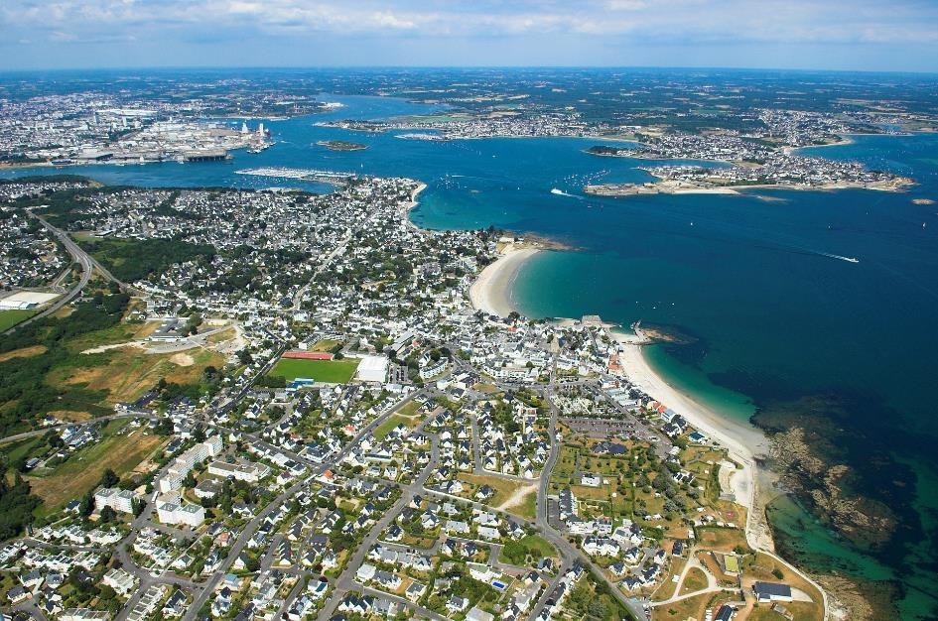
La rade de Lorient

Slide 26
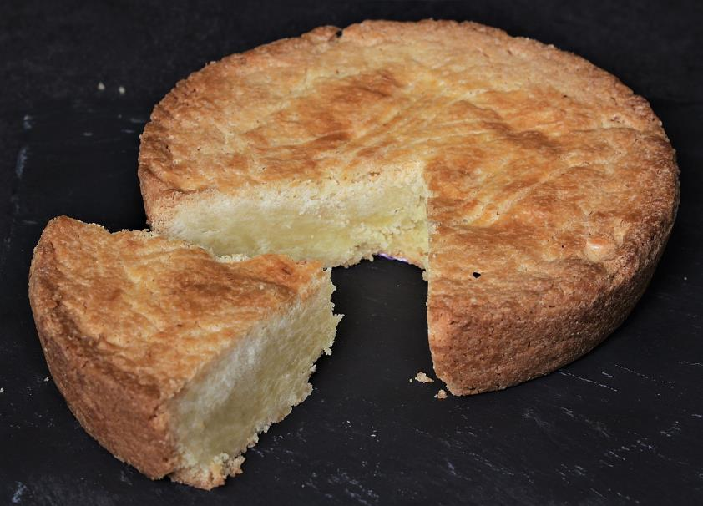
Gâteau breton de la région de Lorient

Slide 27
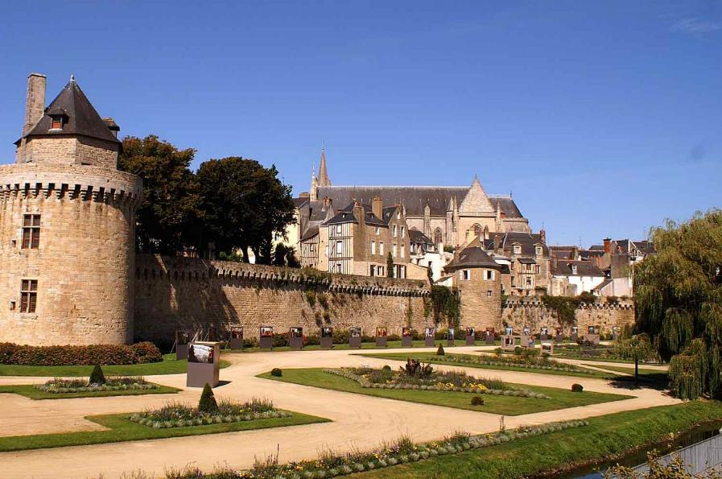
Vannes, remparts, tour du Connétables, cathédrale, et jardins

Slide 28
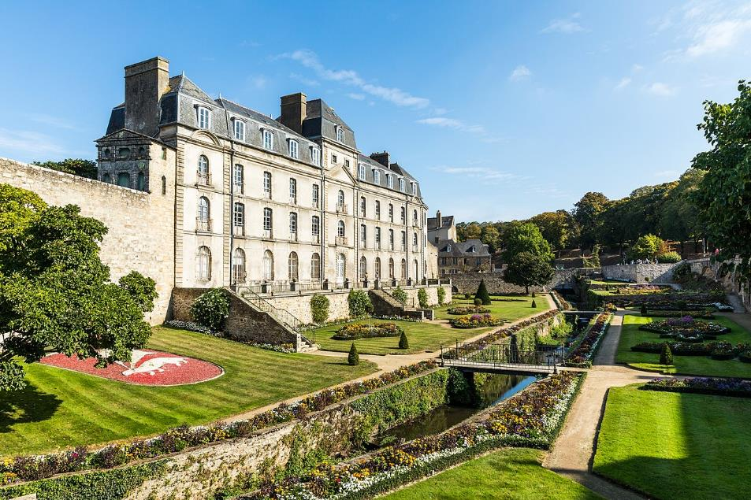
Hôtel Lagorce, Jardin du Château de l’Hermine, Vannes

Slide 29
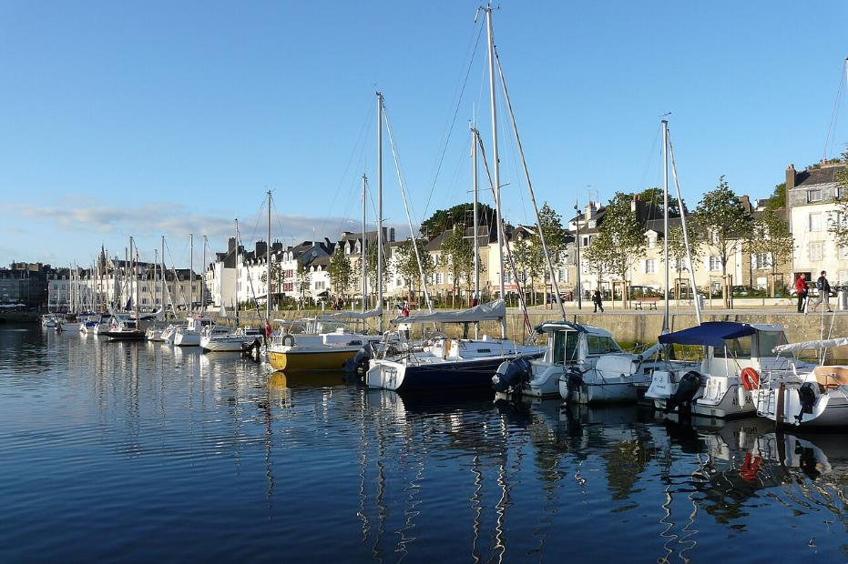
Rive gauche du Port de Vannes

Slide 30
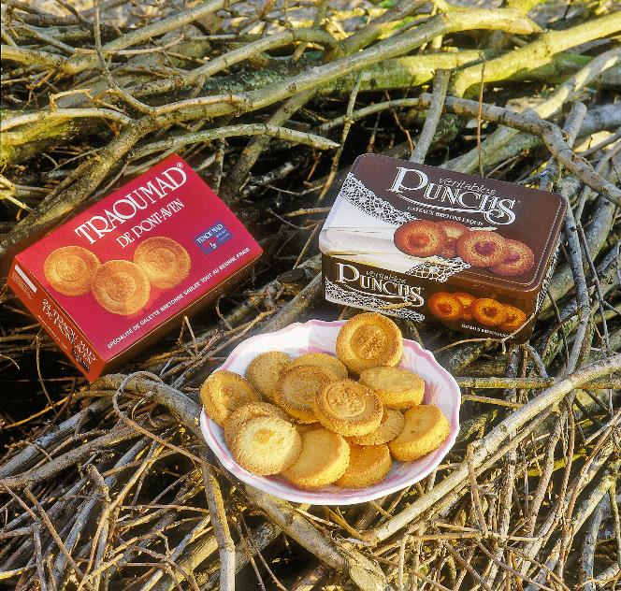
Palets Bretons
Lorient Vous A Présenté Le Finistère
Les Images Et Le Son Du Net
Daniel

